Slide 1
Δημιουργώντας ιστοσελίδες με το Wordpress

Slide 2
Τι θα χρειαστώ
Ένα Domain name
  Είναι το όνομα του ιστοτόπου μας.
π.χ. www.patatasellers.com
  Υπάρχει η δυνατότητα να βρεθεί δωρεάν Domain name, αλλά αν θέλουμε να καταλήξουμε με την συγκεκριμένη δική μας διεύθυνση, τότε καλύτερα είναι να διαλέξουμε ένα πλάνο με περίπου 15 ευρώ το χρόνο.

Slide 3
Έναν Host
  Είναι ο πάροχος που διαθέτει server για να φιλοξενήσει τον ιστότοπό μας.
  Κοστίζει από 3 έως και 20 ευρώ τον μήνα, ανάλογα με τις απαιτήσεις μας σε εύρος ζώνης, αριθμό λογαριασμών, αποθηκευτικό χώρο κτλ

Slide 4
Ένα CMS
  Πρόκειται για εργαλεία διαχείρισης περιεχομένου, που απαιτούν λίγο ή και καθόλου προγραμματισμό
  Εμείς θα χρησιμοποιήσουμε το Wordpress
  Άλλα δημοφιλή εργαλεία είναι το Wix, Joomla κ.α.

Slide 5
Επιλογή Host and Domain
Επισκεφτείτε τον ιστότοπο infinityfree.com
Εισάγετε τα στοιχεία που επιθυμείτε και δημιουργήστε λογαριασμό
Επιλέξτε Accounts και δημιουργήστε έναν λογαριασμό για το site που θέλετε να δημιουργήσετε.
Μπορείτε να έχετε μέχρι 3 διαφορετικούς λογαριασμούς

Slide 6
Εγκαταστήστε το Wordpress.
Εισάγετε ένα user password
Εισαγωγή SSL certificate
Πρόκειται για ψηφιακό πιστοποιητικό που εγκαθίσταται σε εξυπηρετητή ιστοχώρων (web server) ώστε να ενεργοποιείται το πρωτόκολλο “https”, το οποίο διασφαλίζει ασφαλή και κρυπτογραφημένη επικοινωνία για τους επισκέπτες των ιστοχώρων.

Slide 7
Επιλέξτε New SSL certificate
Επικολλήστε το Domain Name
Επιλέξτε CNAME Records Automatically
Επιλέξτε Request Certificate
Επιλέξτε Install SSL Certificate Automatically

Slide 8
Στο Wordpress… part 1
Επιλογές προβολής : επιλέγουμε αυτά που μας αρέσουν

Slide 9
Στο Wordpress… part 2
Ρυθμίσεις → Γενικά
  Επιλέγουμε τίτλο ιστοτόπου και υπότιτλο. Θα εμφανίζεται στην καρτέλα του φυλλομετρητή
  Επιλέγουμε εικονίδιο ιστοτόπου. Θα εμφανίζεται στην καρτέλα του φυλλομετρητή
  Κάνουμε τις αλλαγές για τη γλώσσα, την ημερομηνία και την ώρα και αποθηκεύουμε.

Slide 10
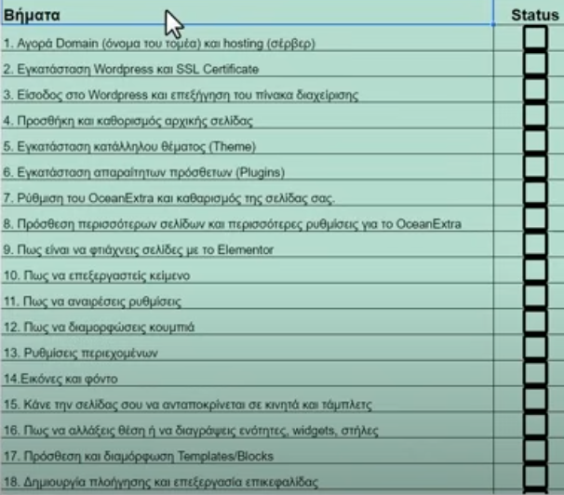

Slide 11
YZYgt%80BJ
2Jv@Ndko%h

